Slide 1
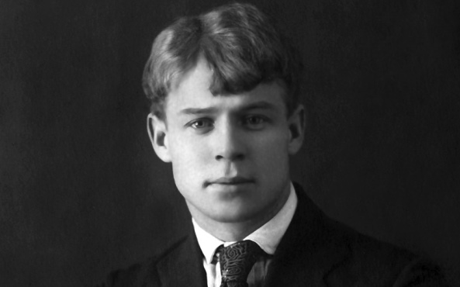
СЕРГЕЈ ЈЕСЕЊИН: Писмо мајци

Slide 2
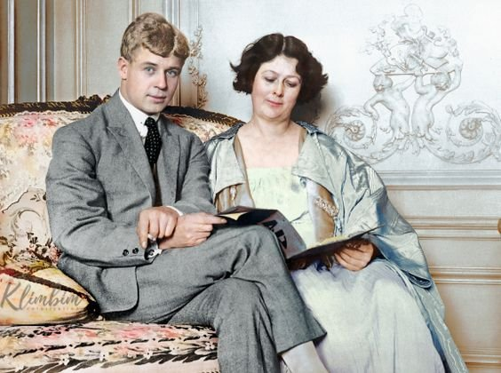
Белешка о аутору
Сергеј Александрович Јесењин био је један од најпознатијих и најутицајнијих руских песника. Родио се 1895. године у Константинову, где је завршио четворогодишњу основну школу, а онда у селу Спас Клепки црквено- учитељску школу. У Москви је уписао пучко свеучилиште, али није завршио студије.
Од малих ногу писао је поезију, већ са девет година, али се с њоме почео озбиљније бавити 1915. године, када је у Петрограду ушао у књижевне кругове, који су у њему пробудили страст за поезијом којом обилују сеоски мотиви.
Јесењин је био познат по свом боемском, готово раскалашном животу. За живота је имао четири брака, међу којима је најпознатији онај са славном америчком балерином Исадором Данкан, с којом се у годину дана оженио, пропутовао Еуропу, преселио се у Америку, развео и опет вратио у Русију. Четврти брак био му је с унуком Лава Толстоја, Софијом Андрејевном Толстој. Након Јесењинове смрти, она је преузела права над његовим делима и побринула се да снажно одјекну у свету.

Slide 3
Јесењинов начин живота, испуњен бурном боемштином, пороцима, љубавним авантурама, али и меланхолијом, пропитивањем смисла живота и на крају осећајем несреће, постао је синоним за покрет назван “јесењштина”, којим се поводила младеж, често уметничка, након Јесењинове смрти.
За време имажинизма, покрета који је Јесењин и започео, објавио је збирку песама “Исповест мангупа”, поему “Пугачов” и друге. Његове најпознатије песме су “Песма о керуши”, “Исповест мангупа”, “Молитва за умрле”, “Писмо мајци”, “Кавана Москва” и његова последња песма “Довиђења, драги, довиђења”, коју је написао своме пријатељу Виктору Ерлиху и то крвљу из својих вена. Чак му је лично уручио ту песму, правдајући се да је написана крвљу јер у соби није имао мастила. То вече Јесењин је у својој хотелској соби починио троструко самоубојство – пререзао је жиле, обесио се и изгорео од паре из цеви парног грејања. Било је то 28. децембра 1925. године.
70-их и 80-их година прошлог века Јесењиново самоубиство доведено је у питање и сумњало се да је оно било прикривено убиство од стране Стаљинове владе. 2009. године криминалистички експерименти показали су да је самоубиство овог важног песника заправо било намештено.

Slide 4
https://www.youtube.com/watch?v=JQLAuIEo748
Група Болеро: Писмо мајци
https://www.youtube.com/watch?v=v86v7z95mzE
Кажу да је Јесењину највише значила мајка Татјана Фјодоровна: кад му је било најтеже, враћао се њој – и мислима, и стихом, а увек срцем. Сестра Шура је писала у својим успоменама: њихова мајка је била неписмена, читав живот је провела у селу, али је дивно разумела и дубоко осећала песме свога сина. Кад је долазио у село, Сергеј јој је радо читао нове песме, а с његовим збиркама у руци сестре Каћа и Шура проводиле су вечери. Загледана у сина и кћерке, широко отворених очију, смирено је слушала нове стихове и тако их памтила, учила напамет. Њих три су и певале његове пјесме, "компонујући" како су умеле, најчешће према мелодијама на стихове Пушкина и Љермонтова.

Slide 5
Сергеј Јесењин ПИСМО МАЈЦИ
Књижевни род: лирика
Књижевна врста: рефлексивно - љубавна
Песма је рефлексивно - љубавна, али не говори о заљубљености мушкарца у жену, него о осећајима сина према мајци. Тај однос сугерише и библијски мотив односа Девице Марије и Исуса, али и мотив разметног сина. Песник је душевно умрли син на крилу мајке која оплакује његов одлазак. Епистоларни облик песме доприноси исповедном и интимном угођају.
Мотиви: мотив мајчине бриге, мотив стрепње и слутње, мотив поздрава
Тема: Љубав мајке према сину и сина према мајци
Версификација песме:
Песма има девет строфа (катрена) и писана је у десетерцу, док је рима укрштена.

Slide 6
Писмо мајци – анализа песме
У првом стиху песник се обраћа мајци с умилним речима “старичице моја”. Таква апострофа одражава осећај припадности мајци, али и њене припадности сину. Брине о мајци која живи сама и сиромашна у колиби на селу. Низом слика Јесењин контрастира однос села и града. Село је, упркос немаштини, оно што у песнику изазива мир и срећу: над колибом сја она чудна светлост, а врт је пун цвећа. Град, који је супротност руралном, место је зла, у којем син пије и туче се по крчмама. Град представља његову садашњост, а село је његова прошлост које се са сетом и љубављу присећа.
Враћањем прошлости, песник тражи утеху. Иако је његов начин живота нешто што забрињава њега самога, не жели тиме оптерећивати мајку, па јој се директно обраћа: “не страхуј”, “вратћу се”. Но, он је особа која је одустала од снова и измучен је животом: “одвећ рано заморен животом, само чемер осећам у себи”. То је одраз “јесењштине” у њему и одлика “изгубљене генерације” – оне која се осећа изгубљено и осећа да се не може вратити на старо.
Низом императива Јесењин мајци заповеда да не мисли о црнилу и о томе да га неће више никада видети, а заправо је контрадикторан. Лаже мајку да би је умирио, а сам је на рубу с којег нема повратка на старо. Иако је прошлост лепо сећање на детињство, којег оцртава у низу визуелних песничких слика, будућност му није светла. Стога у посљедњој строфи мајци даје савет да не иде “сваки час на цесту у свом трошном старинском капуту”. Поручује јој да се заправо неће вратити и да га не мора ишчекивати, па песма представља и растанак с мајком.
Разметни син какав је постао одласком у град и одвајањем од мајке, проживљава катарзу, свестан је својих понашања и стила живота, али се мири са смрћу, па песма као да наговештава његов скори самоубилачки чин.

Slide 7
Мислимо о песми:
1) Пронађи песме из збирке једног нашег песника Бранка В. Радичевића (Кад мати меси медењаке) у којој се појављују слични мотиви о мајци као у Јесењиновој песми.
Ево га вече изнад кућа. У малом телу тих брашњењака прокључô огањ у дивни слад. А мати, кô сто обешењака, још оком слади, за твоју глад. На столу плех од чиста руја. Кô мартовчић сипи шећерни прах. У твом стомаку слатка олуја и мирисни, меда, дах. И вече је као од фила. Отвара мати прозор у шир. Одједном букне цели свемир као најслађа ванила.
Над огњем кô чаробњак чара. И већ се диже мирисна пара меда и теста врућа. То мати белом руком шара медењак слатки, румена цвета, међ колачима колач цара, са дворанима од цимета.

Slide 8
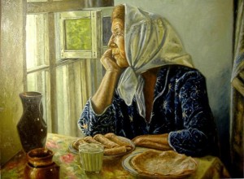
2) Објасни шта на основу Јесењиновог писма закључујеш о мајчином односу према сину. Какве вести о њој допиру до њега? Којим речима он теши и смирује мајку? Када ће се вратити кући?
3) Наведи песничке слике које представљају мајчину кућу и предео око ње. Која осећања лирски субјекат њима изазива? Зашто син жели да мајчина кућа светли? Објасни симболику ове слике из прве строфе.
4) Размисли о синовљевом односу према сопственом животу. Какав је његов живот? Илуструј своје запажање стиховима из песме. Зашто мајци поручује да га не учи да се моли? Шта мајка за њега представља? О каквом животу он сања?
5)Издвој стихове који за тебе имају посебно значење.

